Slide 1


$$Министерство образования и науки Республики Башкортостан$$
$$Центр непрерывного повышения профессионального мастерства педагогических работников$$
$$ГБПОУ Уфимский многопрофильный профессиональный колледж$$
Тема: Методика обучения решению задач КИМ ЕГЭ-2026 по химии в линии 33
Система оценки достижений планируемых предметных результатов освоения учебного предмета «Химия»
Подготовил:
Устюжанина Ю.П., региональный методист по химии,
учитель МБОУ гимназия № 3 г. Дюртюли

Slide 2


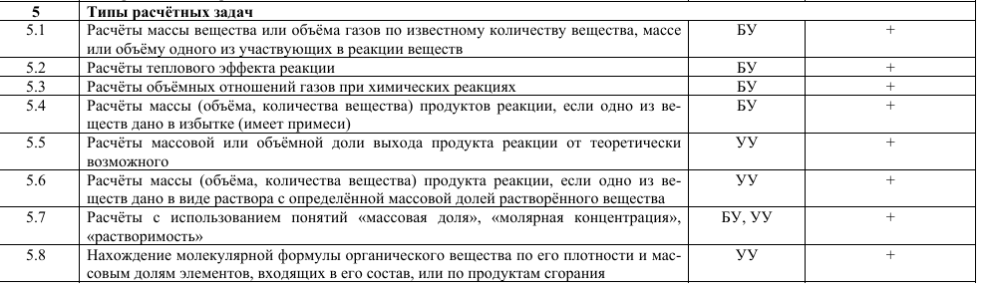




Slide 3
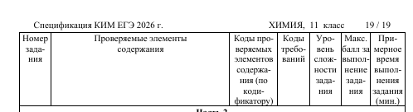
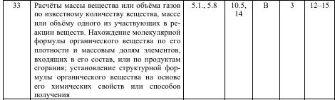

Slide 4
Типы задач
1. Нахождение молекулярной формулы органического вещества по его плотности и массовым долям элементов, входящих в его состав
2. Нахождение молекулярной формулы органического вещества по его плотности и по продуктам сгорания;
3. Нахождение молекулярной формулы органического вещества по его плотности и массовым долям элементов, входящих в его состав, или по продуктам сгорания; установление структурной формулы органического вещества на основе его химических свойств или способов получения.

Slide 5
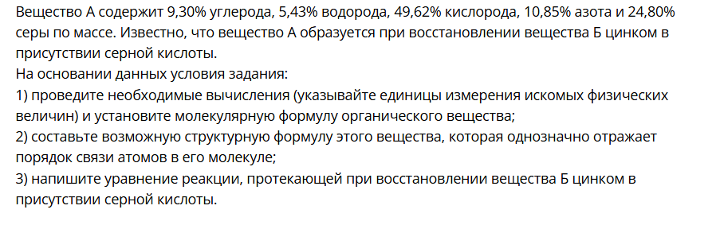
Задача 33 (пример 1)

Slide 6
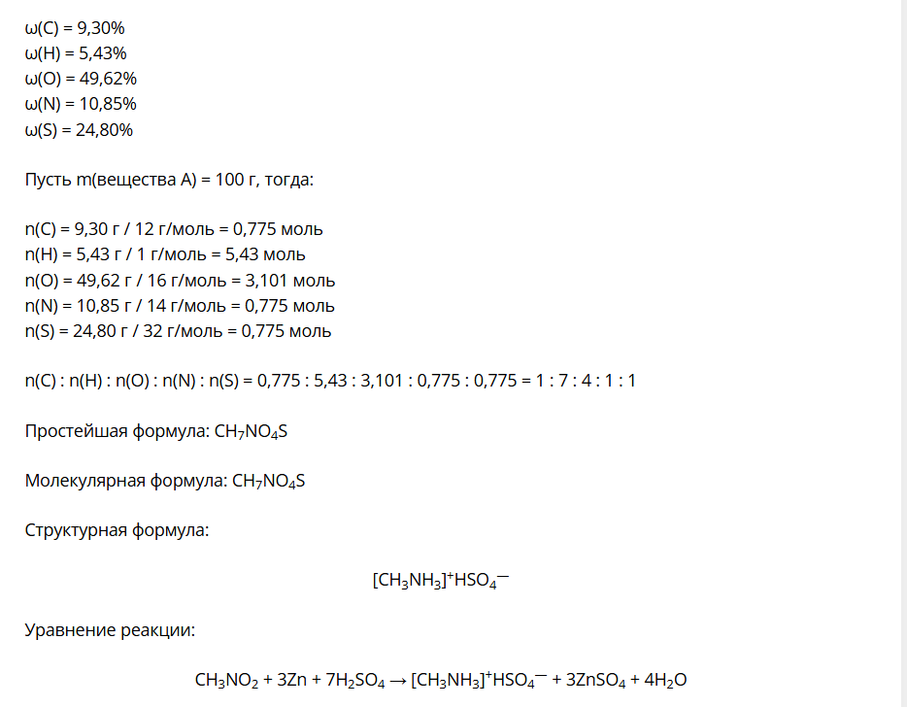
Решение

Slide 7
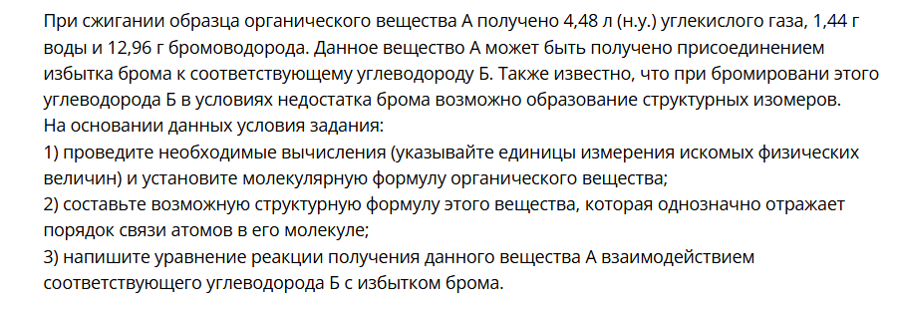
Задача 33 (пример 2)

Slide 8
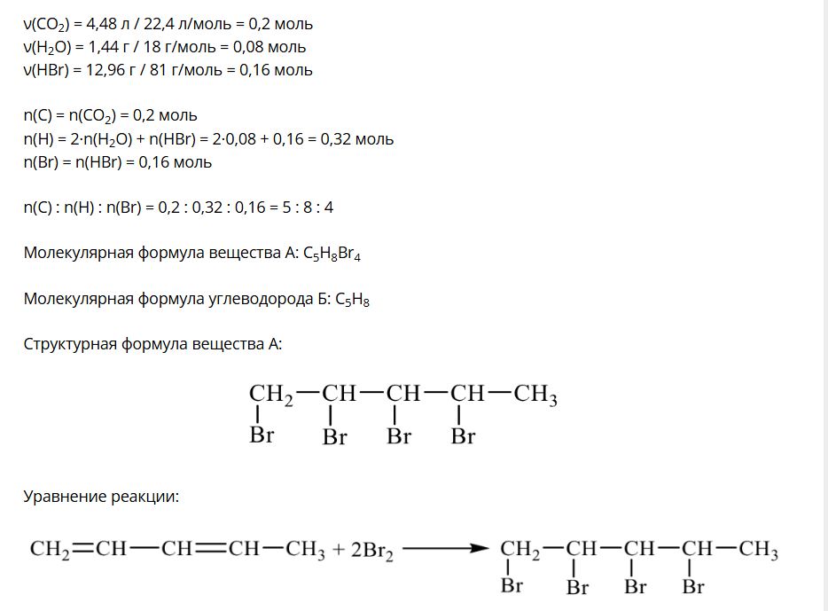
Решение

Slide 9
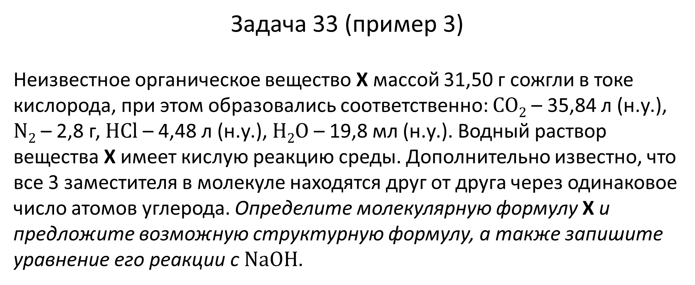
Задача 33 (пример 3)
Неизвестное органическое вещество X массой 31,50 г сожгли в токе кислорода, при этом образовались соответственно: $CO2$ – 35,84 л (н.у.), $N2$ – 2,8 г, $HCl$ – 4,48 л (н.у.), $H2O$ – 19,8 мл (н.у.). Водный раствор вещества X имеет кислую реакцию среды. Дополнительно известно, что все 3 заместителя в молекуле находятся друг от друга через одинаковое число атомов углерода. Определите молекулярную формулу X и предложите возможную структурную формулу, а также запишите уравнение его реакции с $NaOH$.

Slide 10
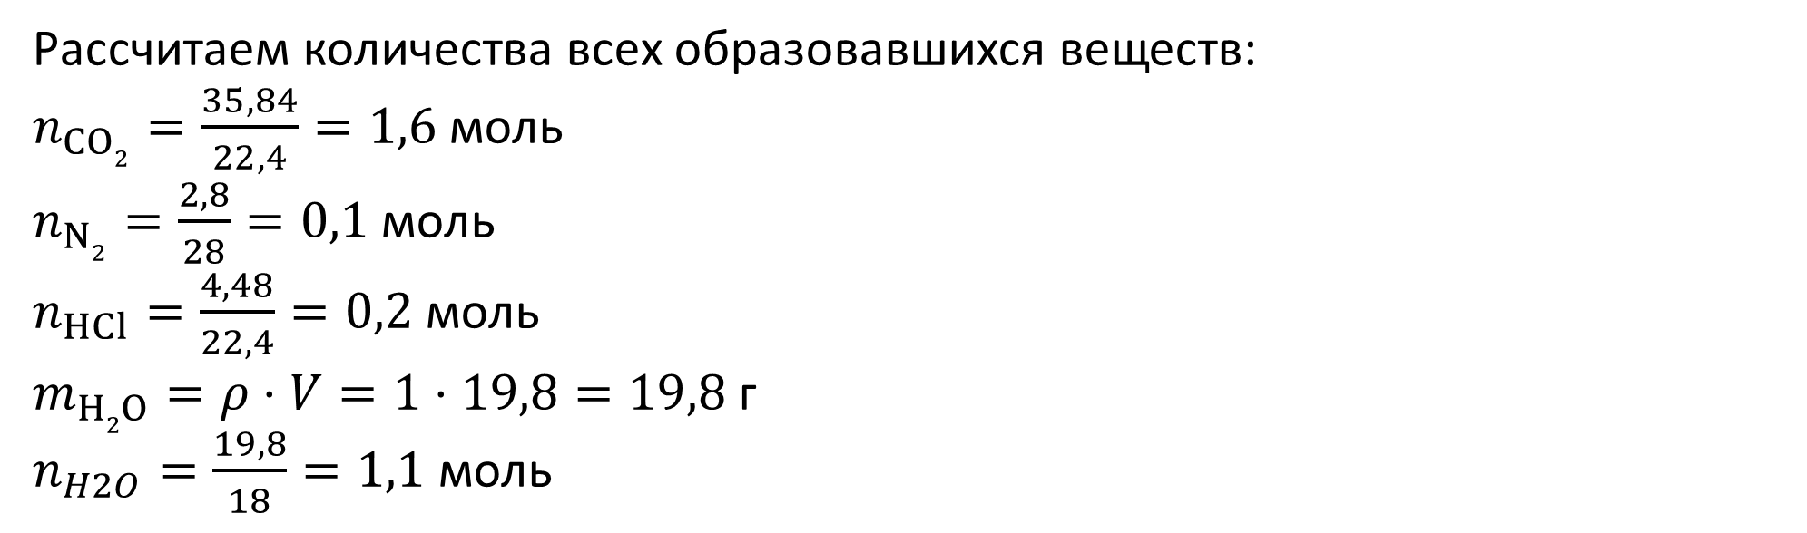
Рассчитаем количества всех образовавшихся веществ:
$n_{CO2}=\frac{35,84}{22,4}=1,6$ моль
$n_{N2}=\frac{2,8}{28}=0,1$ моль
$n_{HCl}=\frac{4,48}{22,4}=0,2$ моль
$m_{H2O}=ρ⋅V=1⋅19,8=19,8$ г
$n_{H2O}=\frac{19,8}{18}=1,1$ моль

Slide 11
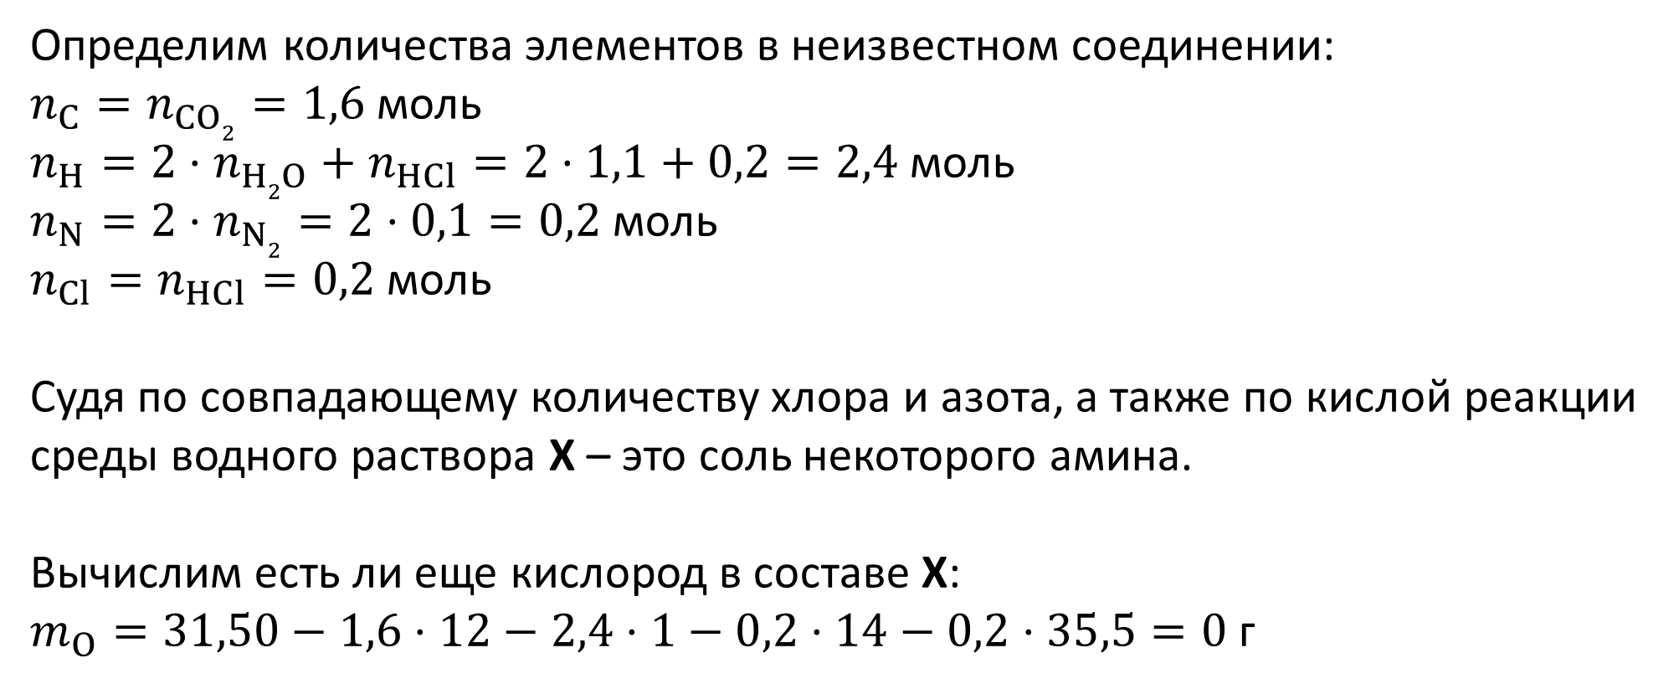
Определим количества элементов в неизвестном соединении:
$n_{C}=n_{CO2}=1,6$ моль
$n_{H}=2⋅n_{H2O}+n_{HCl}=2⋅1,1+0,2=2,4$ моль
$n_{N}=2⋅n_{N2}=2⋅0,1=0,2$ моль
$n_{Cl}=n_{HCl}=0,2$ моль
Судя по совпадающему количеству хлора и азота, а также по кислой реакции среды водного раствора X – это соль некоторого амина.
Вычислим есть ли еще кислород в составе X:
$m_{O}=31,50−1,6⋅12−2,4⋅1−0,2⋅14−0,2⋅35,5=0$ г

Slide 12
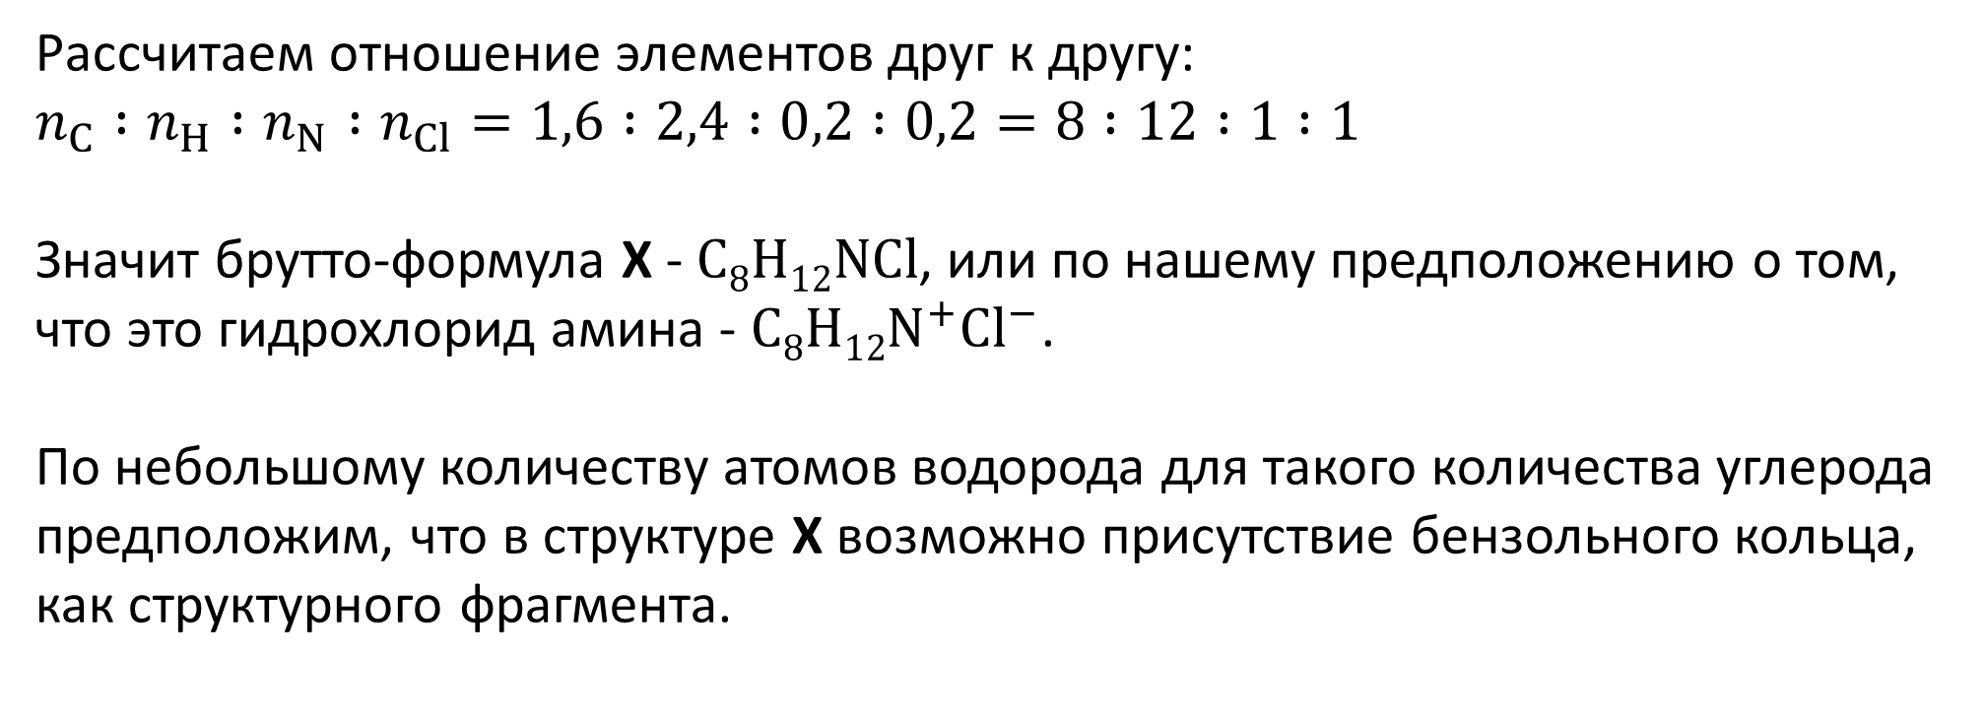
Рассчитаем отношение элементов друг к другу:
$n_{C} :n_{H} :n_{N} :n_{Cl}=1,6 :2,4 :0,2 :0,2=8 :12 :1 :1$
Значит брутто-формула X - $C8H12NCl$, или по нашему предположению о том, что это гидрохлорид амина - $C8H12N^{+}Cl^{−}$.
По небольшому количеству атомов водорода для такого количества углерода предположим, что в структуре X возможно присутствие бензольного кольца, как структурного фрагмента.

Slide 13
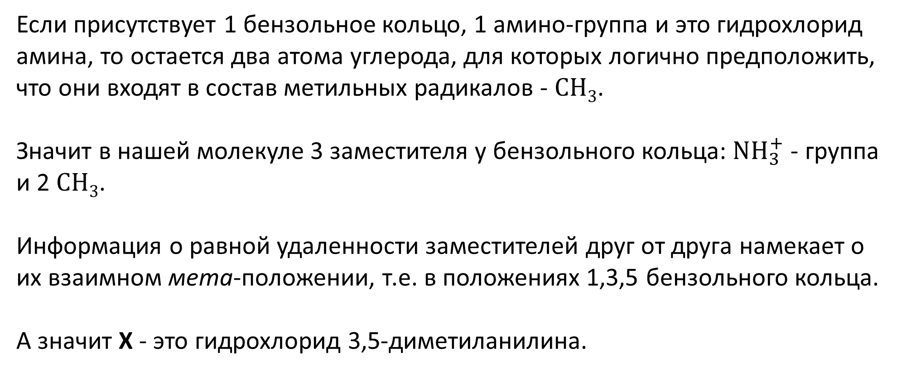
Если присутствует 1 бензольное кольцо, 1 амино-группа и это гидрохлорид амина, то остается два атома углерода, для которых логично предположить, что они входят в состав метильных радикалов - $CH3$.
Значит в нашей молекуле 3 заместителя у бензольного кольца: $NH_{3}^{+}$ - группа и 2 $CH3$.
Информация о равной удаленности заместителей друг от друга намекает о их взаимном мета-положении, т.е. в положениях 1,3,5 бензольного кольца.
А значит X - это гидрохлорид 3,5-диметиланилина.

Slide 14
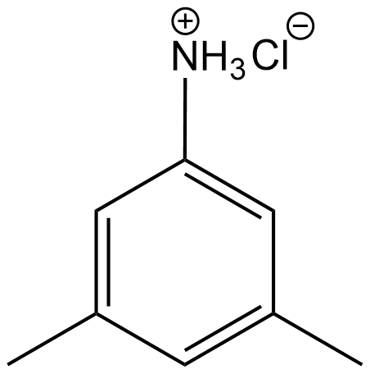
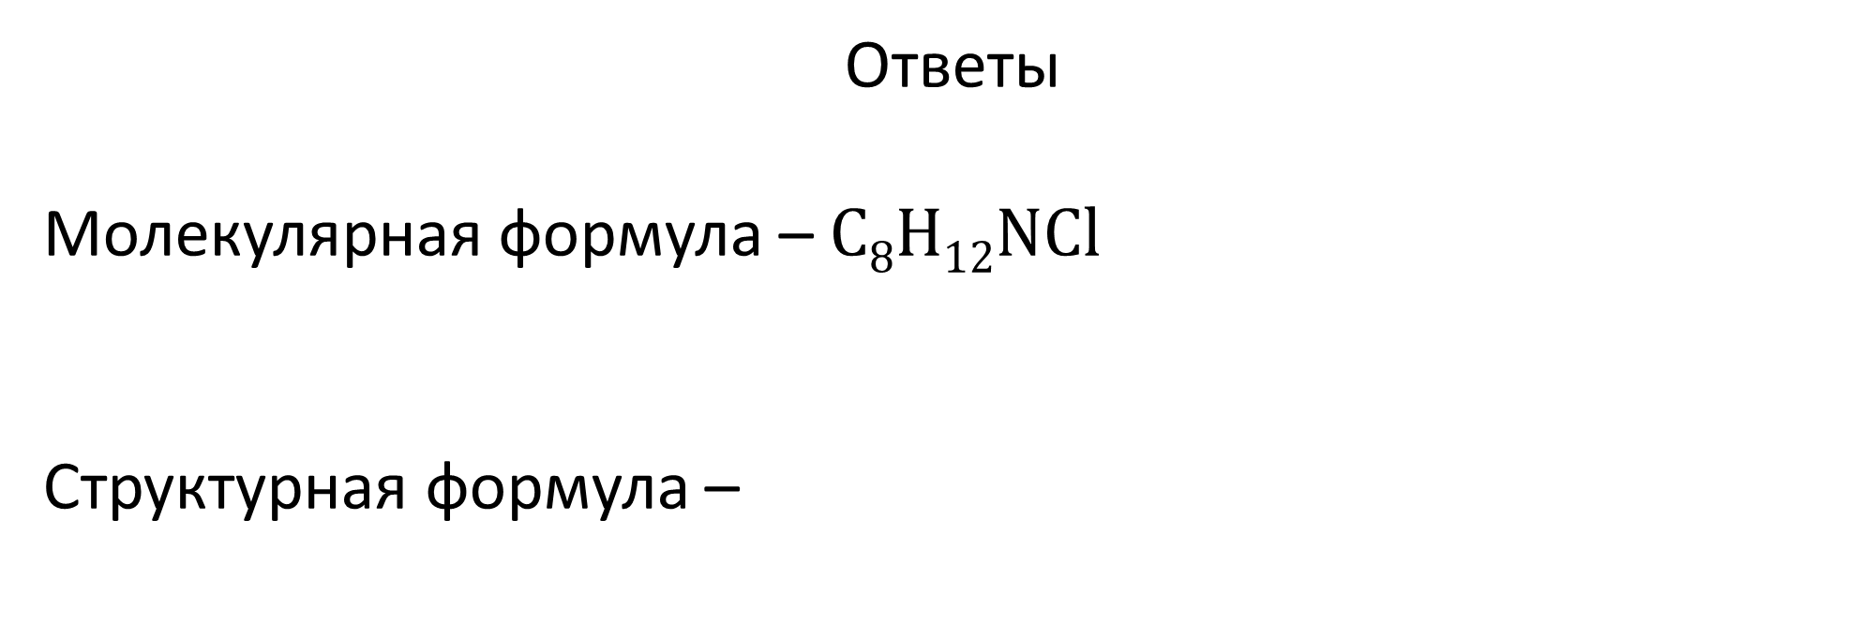
Ответы
Молекулярная формула – $C8H12NCl$
Структурная формула –

Slide 15
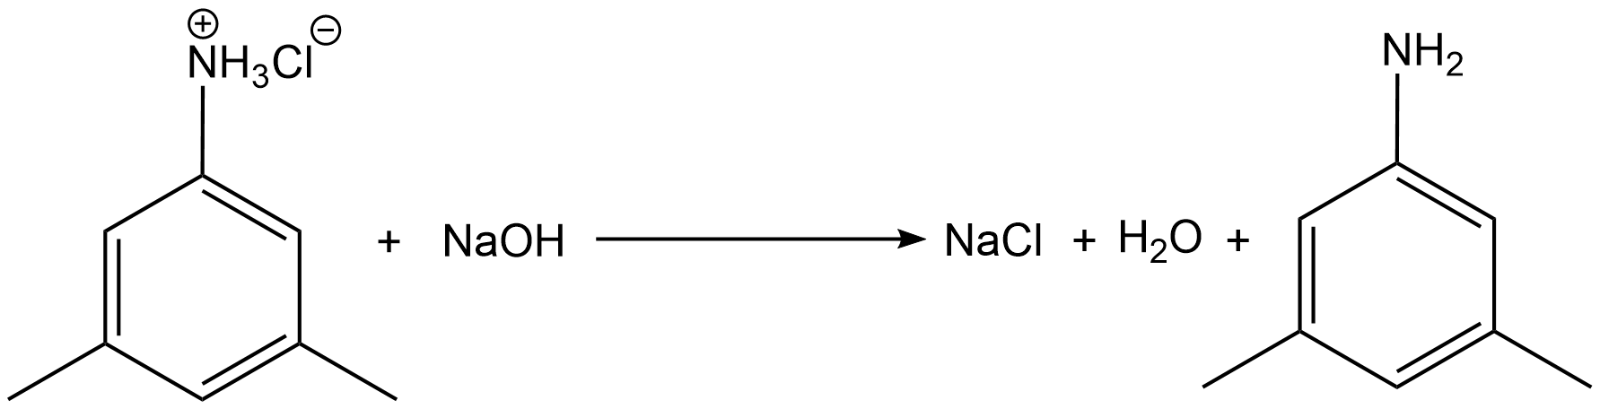
Уравнение реакции:

Slide 16
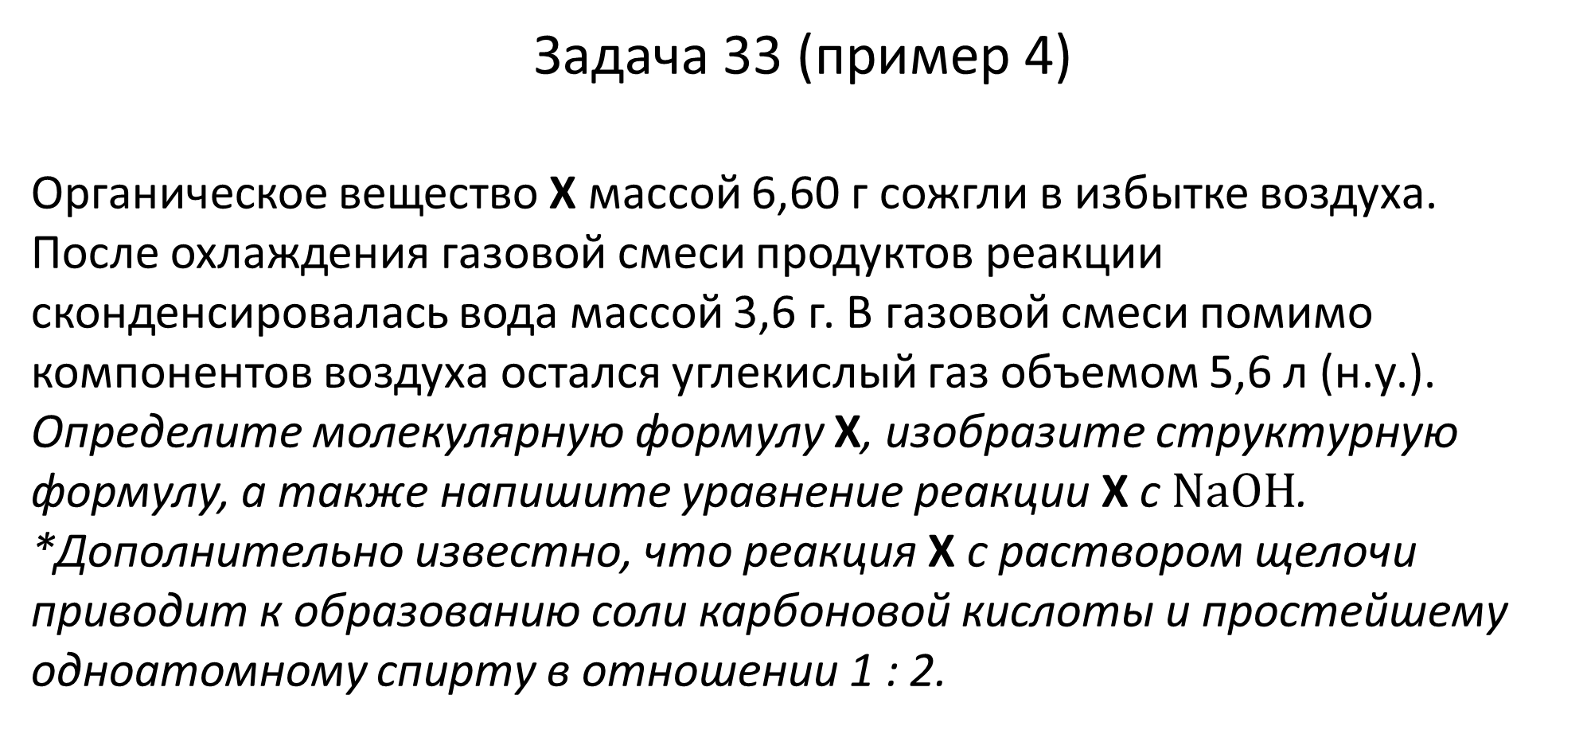
Задача 33 (пример 4)
Органическое вещество X массой 6,60 г сожгли в избытке воздуха. После охлаждения газовой смеси продуктов реакции сконденсировалась вода массой 3,6 г. В газовой смеси помимо компонентов воздуха остался углекислый газ объемом 5,6 л (н.у.).
Определите молекулярную формулу X, изобразите структурную формулу, а также напишите уравнение реакции X с $NaOH$.
*Дополнительно известно, что реакция X с раствором щелочи приводит к образованию соли карбоновой кислоты и простейшему одноатомному спирту в отношении 1 : 2.

Slide 17
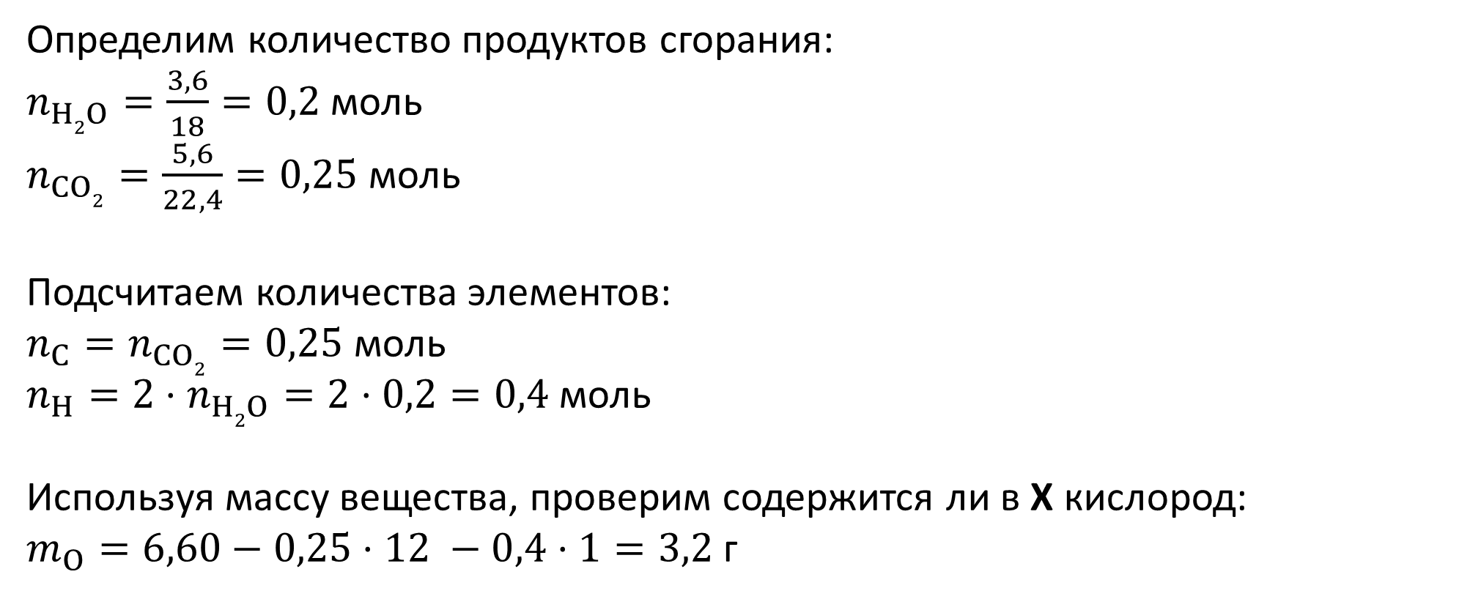
Определим количество продуктов сгорания:
$n_{H2O}=\frac{3,6}{18}=0,2$ моль
$n_{CO2}=\frac{5,6}{22,4}=0,25$ моль
Подсчитаем количества элементов:
$n_{C}=n_{CO2}=0,25$ моль
$n_{H}=2⋅n_{H2O}=2⋅0,2=0,4$ моль
Используя массу вещества, проверим содержится ли в X кислород:
$m_{O}=6,60−0,25⋅12 −0,4⋅1=3,2$ г

Slide 18
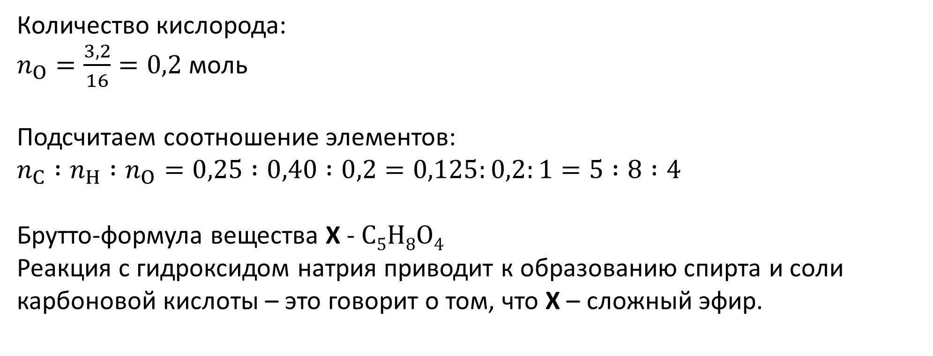
Количество кислорода:
$n_{O}=\frac{3,2}{16}=0,2$ моль
Подсчитаем соотношение элементов:
$n_{C} :n_{H} :n_{O}=0,25 :0,40 :0,2=0,125:0,2:1=5 :8 :4$
Брутто-формула вещества X - $C5H8O4$
Реакция с гидроксидом натрия приводит к образованию спирта и соли карбоновой кислоты – это говорит о том, что X – сложный эфир.

Slide 19
Так как молекул спирта образуется в два раза больше, чем соли, то кислота, образующая сложный эфир должна быть дикарбоновой.
Простейший представитель одноатомных спиртов – метанол. Значит X – диметиловый эфир дикарбоновой кислоты.
На углеродный скелет кислоты остается 3 атома углерода, значит неизвестное вещество – диметилмалонат.

Slide 20
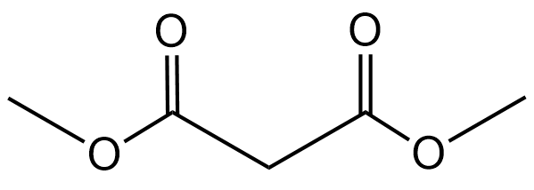
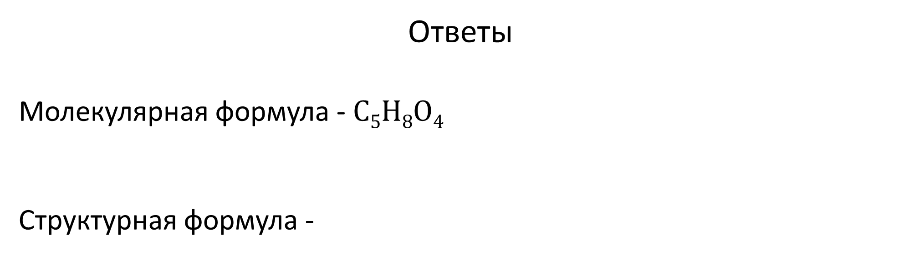
Ответы
Молекулярная формула - $C5H8O4$
Структурная формула -

Slide 21
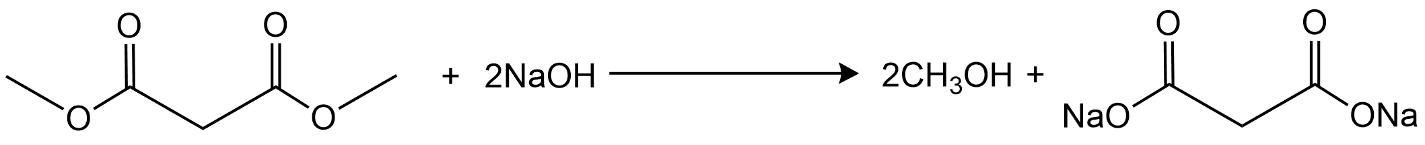
Уравнение реакции:

Slide 22
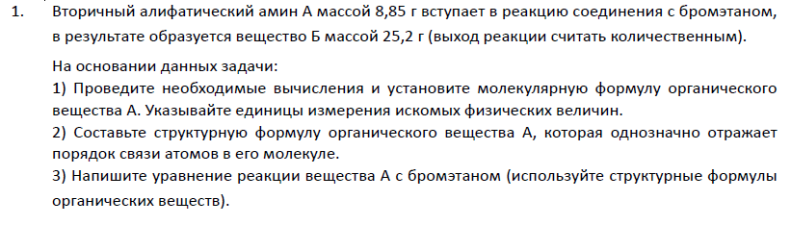
Задача 33 (пример 5)

Slide 23
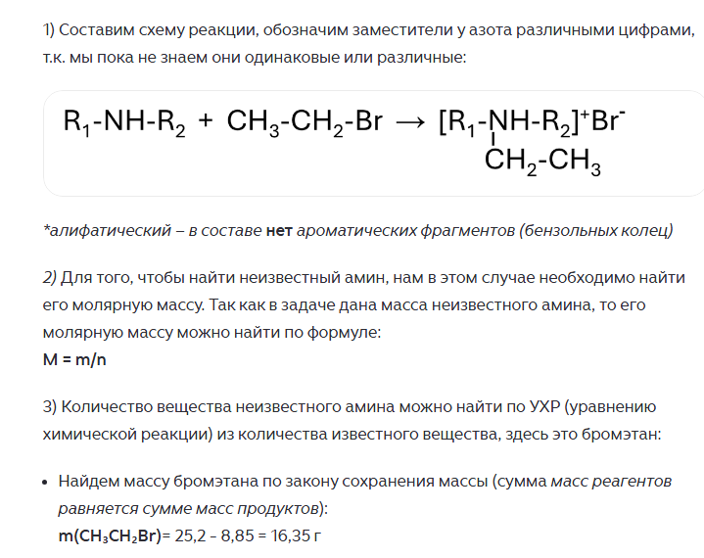

Slide 24
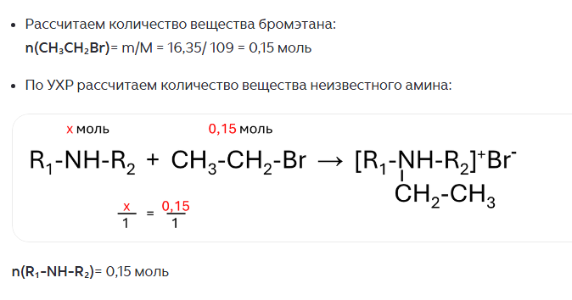

Slide 25
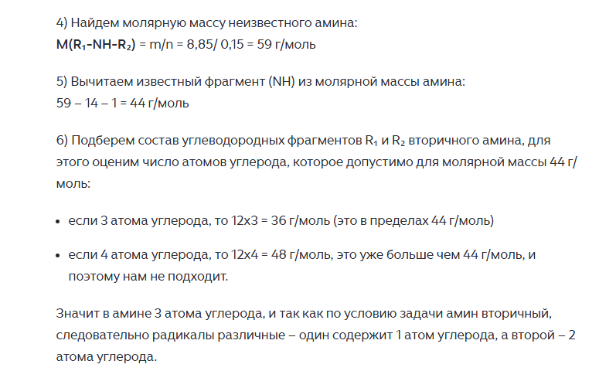

Slide 26
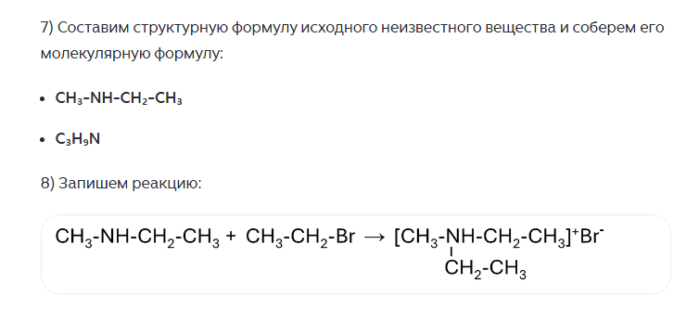

Slide 27
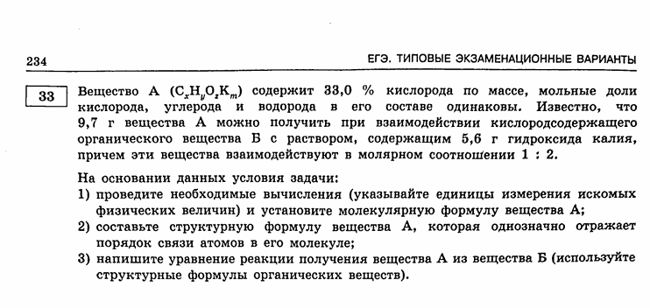
Задача 33 (пример 6)

Slide 28
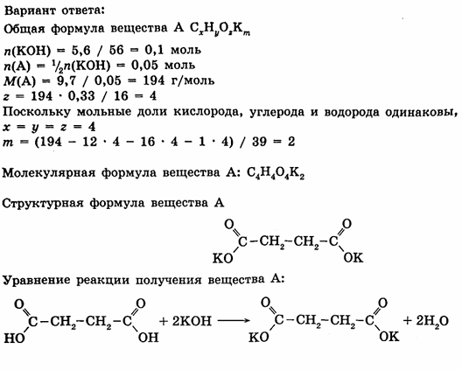

Slide 29
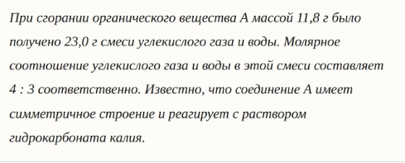

Slide 32

Система оценки достижений планируемых предметных результатов освоения учебного предмета «Химия»

Slide 33
Оценивание как компонент контроля выполняет ряд значимых функций: информационную, образовательную, воспитательную, мотивационно стимулирующую, ориентирующую и др. Точность, объективность и полнота оценки обеспечивают выявление успешности движения к намеченным целям, а также служат основанием корректировки педагогических и управленческих решений.
Оценивание – одно из действенных средств, находящихся в распоряжении педагога. Учет в преподавании результатов оценочной деятельности помогает отбирать и использовать действенные методические средства и приемы, способствует индивидуализации обучения и в конечном счете повышению его качества. Ориентированная на образовательные результаты система оценивания

Slide 34
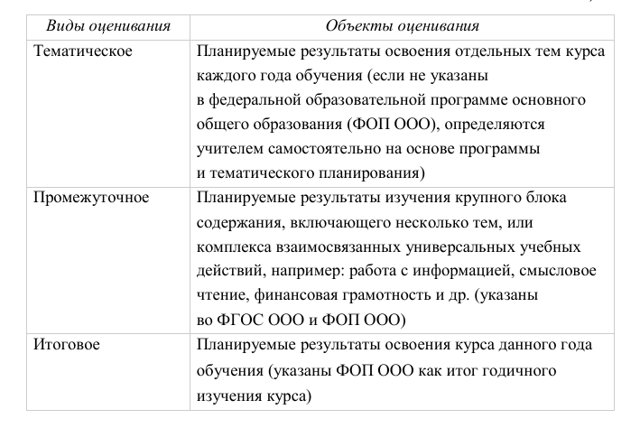

Slide 35
Согласно закону «Об образовании в Российской Федерации» образовательная организация в соответствии с определенными ею формами и установленным порядком проводит также промежуточную аттестацию обучающихся. Использование термина «аттестация», т. е. подтверждение уровня, говорит о том, что речь идет не просто об оценивании уровня усвоения обучающимися образовательной программы с последующим учетом полученных результатов в организации учебной деятельности, а о принятии в отношении каждого аттестуемого определенных обязывающих решений. В законе разъясняется, что неудовлетворительные результаты промежуточной аттестации признаются академической задолженностью, которую обучающийся должен ликвидировать. Если обучающийся по образовательным программам начального общего, основного общего, среднего общего образования не ликвидировал эту задолженность, он по усмотрению родителей (законных представителей) отправляется на повторное обучение, либо переводится на обучение по адаптивным образовательным программам, либо на обучение по индивидуальному плану.

Slide 36
Текущее оценивание предметных результатов
Основными формами текущего оценивания предметных результатов по химии являются:
− система устных вопросов, упражнений;
− система заданий различной типологии и уровня сложности для оценки усвоения отдельных элементов содержания конкретной темы;
− кратковременные письменные работы по итогам изучения отдельной темы; химический диктант и др.

Slide 37
Рекомендации по оцениванию устного
Критерии:
Отметка «5» ставится при условии, если обучающийся: ▪ дает полный аргументированный ответ, изложенный в определенной логической последовательности; ▪ демонстрирует понимание сущности соответствующих химических понятий, законов и теорий, использует их во взаимосвязи для объяснения рассматриваемых явлений и свойств изучаемых веществ; ▪ успешно реализует полученные ранее знания для построения выводов и обобщений.
Отметка «4» ставится при условии, если обучающийся: 20 ▪ дает ответ, удовлетворяющий в целом требованиям к ответу на отметку «5», но при этом допускает некоторые неточности в толковании сущности фактов и явлений, о которых идет речь. ▪ самостоятельно устраняет имеющиеся в ответе неточности.

Slide 38
Отметка «3» ставится при условии, если обучающийся: ▪ дает ответ, который по содержанию в большей части удовлетворяет требованиям к ответу на оценку «4», но допускает ошибки при использовании теоретического и фактологического материала; ▪ не демонстрирует умения по установлению связи между изученным ранее и новым теоретическим материалом; ▪ затрудняется в построении выводов и обобщений; ▪ допущенные ошибки исправляет с помощью учителя.
Отметка «2» ставится при условии, если обучающийся: ▪ дает неверный ответ на поставленный вопрос; ▪ показывает несформированность знаний соответствующих понятий и закономерностей; ▪ неверно применяет изученные понятия, законы и теории для объяснения рассматриваемых явлений и свойств изучаемых веществ; ▪ затрудняется в исправлении допущенных ошибок как самостоятельно, так и с помощью учителя.

Slide 39
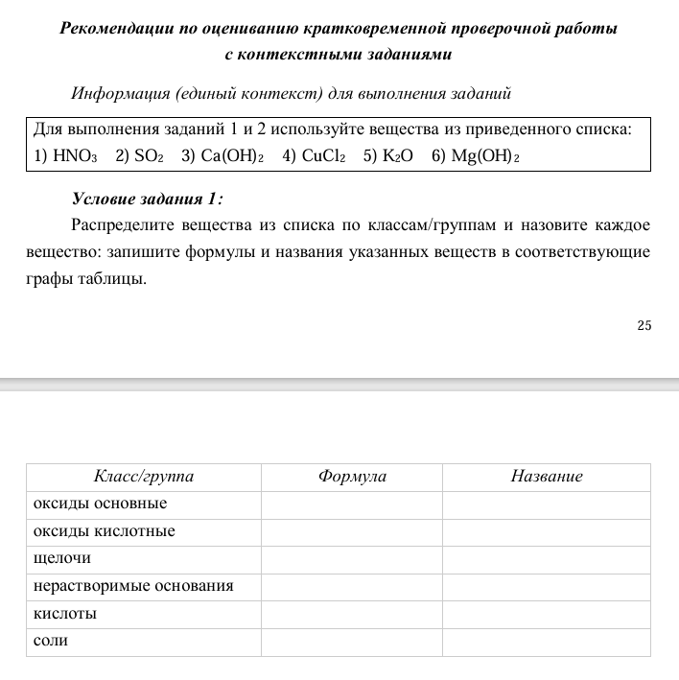

Slide 40
Комментарии к оцениванию задания: Объектом оценивания являются:
предметные результаты – сформированность умений определять валентность атомов элементов в бинарных соединениях; принадлежность веществ к определенному классу соединений по формулам (классифицировать неорганические вещества); давать названия веществам по систематической номенклатуре;
метапредметные результаты – умения выбирать, анализировать и интерпретировать информацию различных видов и форм представления; выбирать основания и критерии для классификации химических веществ.
Выполнение задания 1 предполагает осуществление нескольких последовательных и связанных между собой учебных действий: 1) классифицировать предложенные вещества по их качественному составу и с учетом валентности химических элементов; 2) дать название каждому веществу по систематической номенклатуре. Согласно указанным действиям целесообразно за выполнение каждого из них поставить 0,5 балла. Следовательно, за выполнение задания 1 общее количество баллов составит от 0 до 6 баллов.

Slide 41
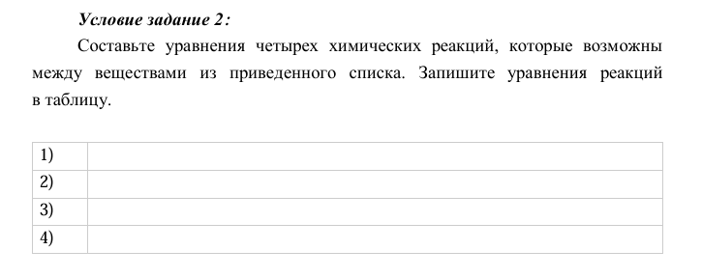
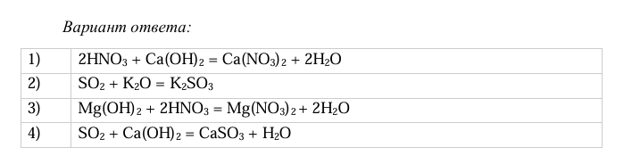

Slide 42
Комментарии к оцениванию задания Объектами оценивания являются:
1) предметные результаты – сформированность умений определять валентность атомов элементов в неорганических соединениях; использовать химическую символику для составления формул веществ и уравнений химических реакций; 2) метапредметные результаты – сформированность умений выбирать, анализировать и интерпретировать информацию различных видов и форм представления, применять в процессе познания модельные представления – химический знак (символ элемента), химическая формула и уравнение химической реакции.

Slide 43
Для составления каждого уравнения реакции обучающийся должен осуществить следующие мыслительные операции: 1) выбрать вещества, которые способны реагировать между собой, согласно их классификационным признакам (они были определены при выполнении задания 1); 2) составить формулы веществ – продуктов реакции с учетом валентности химических элементов; 3) расставить коэффициенты в уравнениях реакций. Целесообразно за выполнение каждого из перечисленных действий выставить по 0,5 балла. Тогда за верно составленное уравнение выставляется 1,5 балла. Суммарное количество баллов за задание 2 в целом составит от 0 до 6 баллов.

Slide 44
Описанный выше критериальный подход к оцениванию каждого из заданий проверочной работы (выраженный в баллах) является основой для нормативного оценивания – выставления соответствующей отметки: ▪
отметка «5» ставится в случае, если общее количество баллов составит от 11 до 12 баллов;
▪ отметка «4» ставится в случае, если общее количество баллов составит от 8 до 10 баллов; ▪
отметка «3» ставится в случае, если общее количество баллов составит от 5 до 7 баллов;
▪ отметка «2» ставится в случае, если общее количество баллов составит менее 5 баллов.

Slide 45
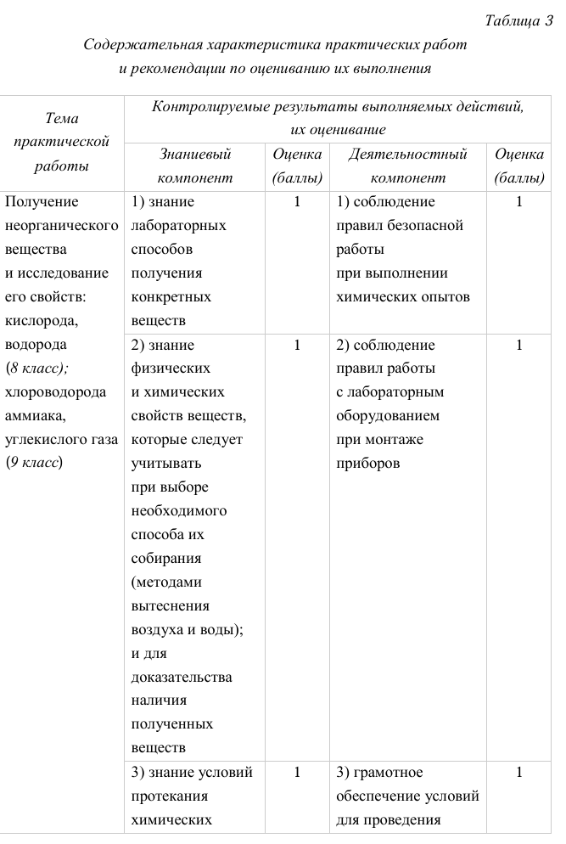
Рекомендации по оцениванию практических работ

Slide 46
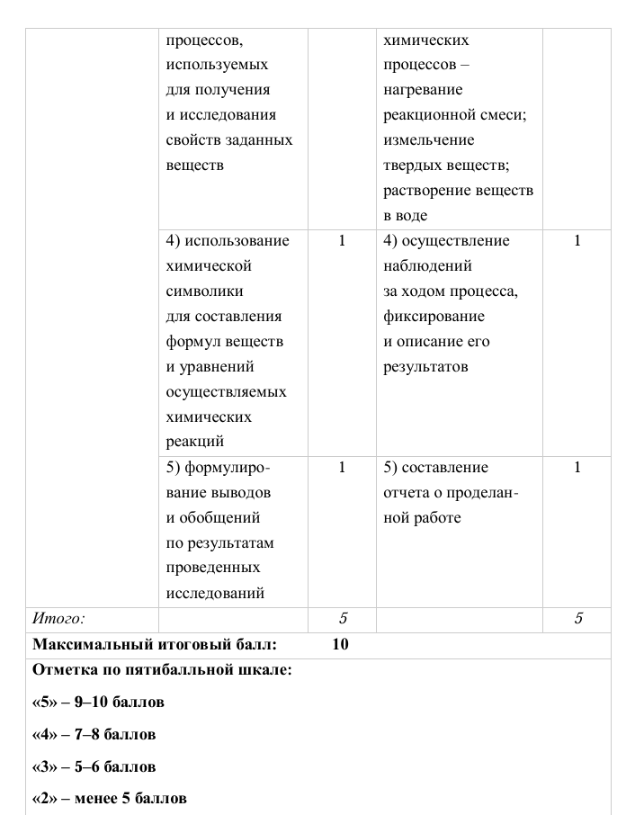

Slide 47
СИСТЕМА ОЦЕНИВАНИЯ ДОСТИЖЕНИЯ ПРЕДМЕТНЫХ РЕЗУЛЬТАТОВ В РАМКАХ ПРОМЕЖУТОЧНОЙ ИТОГОВОЙ АТТЕСТАЦИИ
В соответствии с требованиями ФГОС ООО к освоению федеральной образовательной программы основного общего образования по химии
-промежуточная итоговая аттестация в форме основной государственный экзамен (ОГЭ) по химии.
Формой оценивания учебных достижений в рамках промежуточной итоговой аттестации за курс химии основной школы является итоговая контрольная работа
Содержание итоговой контрольной работы для промежуточной аттестации за курс химии основной школы определяется прежде всего с учетом ведущих положений следующих документов:
− приказ Министерства просвещения Российской Федерации от 31.05.2021 № 287 «Об утверждении федерального государственного образовательного стандарта основного общего образования» (Зарегистрирован Минюстом России 05.07.2021 № 64101);
− приказ Министерства просвещения Российской Федерации от 18.07.2022 № 568 «О внесении изменений в федеральный государственный образовательный стандарт основного общего образования, утвержденный приказом Министерства просвещения Российской Федерации от 31 мая 2021 г. № 287» (Зарегистрирован Минюстом России 17.08.2022 № 69675);
− приказ Министерства просвещения Российской Федерации от 18.05.2023 № 370 «Об утверждении федеральной образовательной программы основного общего образования» (Зарегистрирован Минюстом России 12.07.2023 № 74223).
Основой для определения содержания данной итоговой контрольной работы являются также принципы организации содержания самого курса химии для 8–9 классов (базового уровня) и планируемые результаты его освоения (предметные и метапредметные), представленные в федеральной рабочей программе по учебному предмету «Химия».

